Slide 1

Árvores de Busca Binária
CENTRO DE CIÊNCIA E TECNOLOGIA
LABORATÓRIO DE CIÊNCIAS MATEMÁTICAS UNIVERSIDADE ESTADUAL DO NORTE FLUMINENSE
Disciplina: Estrutura de Dados I
Prof. Fermín Alfredo Tang Montané
Curso: Ciência da Computação

Slide 2
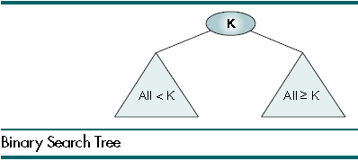
Árvore de Busca Binária Definição
Uma Árvore de Busca Binária (Binary Search Tree BST) é uma árvore binária que possui as seguintes propriedades:
Todos os elementos na subárvore esquerda são menores que a raiz;
Todos os elementos na subárvore direita são maiores ou iguais que a raiz;
Cada subárvore é uma árvore de busca binária.
Em geral, a informação representada em cada nó de uma árvore de busca binária é um registro ao invés de um único elemento. Neste caso, a definição da árvore que determina o sequenciamento dos nós se aplica ao campo chave do registro.

Slide 3
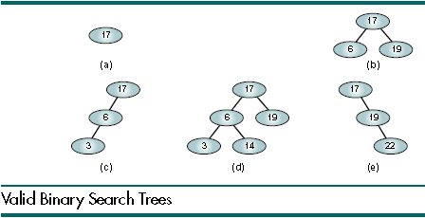
Árvore de Busca Binária Exemplos
A figura mostra 5 exemplos de árvores de busca binárias.
Observe que as árvores (a) e (b) são árvores completas e balanceadas.
A árvore (d) é quase completa e balanceada;
Já as árvores (c) e (e) não são nem completas nem estão balanceadas.

Slide 4
Árvore de Busca Binária Exemplos
Outro exemplo de árvore de busca binária.
Pai
53
30
72
Filho
direito
Filho
esquerdo
14
39
61
84
9
23
34
47
79

Slide 5
Árvore de Busca Binária Exemplos
Árvore de Busca Binária.- Como consequência da definição, temos:
i) A chave de qualquer nó na sub-árvore esquerda do nó n, é estritamente menor que a chave do nó n;
ii) A chave de qualquer nó na sub-árvore direita do nó n, é maior ou igual que a chave do nó n.
53
Subárvore
Esquerda
30
Subárvore
Direita
72
14
39
61
84
9
23
34
47
79

Slide 6
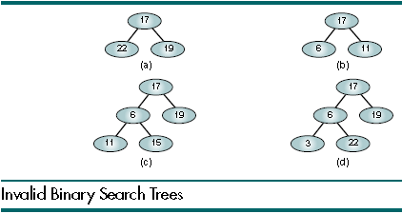
Árvore de Busca Binária Contra-exemplos
A figura mostra 4 exemplos de árvores binárias que não atendem as propriedades de árvores de busca binária.
Alguma ou mais de uma propriedade é violada.

Slide 7
Árvore de Busca Binária Operações
Estudaremos várias operações usadas em árvores de busca binária.
Entre elas temos:
Algoritmos de percurso;
Algoritmos de busca;
Algoritmos para construir uma árvore de busca binária.

Slide 8
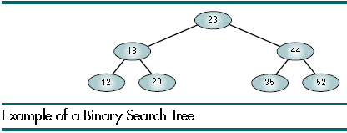
Árvore de Busca Binária Percursos
As operações de percurso de arvores de busca binária são idênticas as operações de percurso de árvores binária estudadas previamente:
Pré-ordem, Em-ordem e Pós-ordem.
No entanto, no caso de árvores de busca binária temos particular interesse em mostrar os resultados do percurso.
Considere a seguinte árvore de busca binária:
Realizemos os três tipos de percurso.

Slide 9
Árvore de Busca Binária Percursos
O percurso Pré-ordem produz a seguinte sequência:
23 | 18 | 12 | 20 | 44 | 35 | 52
O percurso Pós-ordem produz a seguinte sequência:
12 | 20 | 18 | 35 | 52 | 44 | 23
Observe que em ambos casos, embora o percurso seja válido ele não tem muita utilidade.

Slide 10
Árvore de Busca Binária Percursos
Finalmente, considere o percurso Em-ordem:
12 | 18 | 20 | 23 | 35 | 44 | 52
Observa-se que o percurso em-ordem de uma árvore de busca binária é muito útil. Este percurso produz uma sequência ordenada.
A sequência está em ordem crescente.
Lembre que o percurso em-ordem, processa primeiro a subárvore esquerda, depois a raiz e depois subárvore direita (LNR). Um percurso alternativo, seria inverter a ordem das subárvores esquerda e direita (RNL). Neste caso, o percurso produziria uma sequência em ordem decrescente.

Slide 11
Árvore de Busca Binária Percursos
14
4
15
3
9
18
7
16
20
5
17
Finalmente, considere o percurso Em-ordem:
 | 1 | 2 | 3 | 4 | 5 | 6 | 7 | 8 | 9 | 10 | 11
 | 3 | 4 | 5 | 7 | 9 | 14 | 15 | 16 | 17 | 18 | 20

Slide 12
Árvore de Busca Binária Buscas
Nesta seção estudamos três algoritmos de busca:
Encontrar o menor elemento;
Encontrar o maior elemento;
Encontrar um elemento específico (Busca em BST)
Lembre que o percurso em-ordem, processa primeiro a subárvore esquerda, depois a raiz e depois subárvore direita (LNR). Um percurso alternativo, seria inverter a ordem das subárvores esquerda e direita (RNL). Neste caso, o percurso produziria uma sequência em ordem decrescente.

Slide 13
Árvore de Busca Binária Buscas – Menor Elemento
Na árvore de exemplo, o menor elemento é aquele com valor 12, que corresponde à folha mais a esquerda da árvore.
A operação de encontrar o menor elemento então consiste em: começando na raiz, seguir repetidamente o ramo esquerdo até chegar a um nó folha.

Slide 14
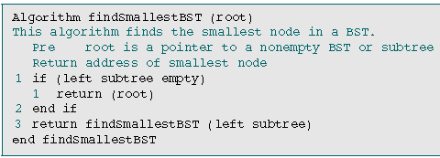
Árvore de Busca Binária Buscas – Menor Elemento
A operação de encontrar o menor elemento então consiste em: começando na raiz, seguir repetidamente o ramo esquerdo até chegar a um nó folha. O algoritmo para encontrar o menor elemento é o seguinte:
Observe que trata-se de um algoritmo recursivo.

Slide 15
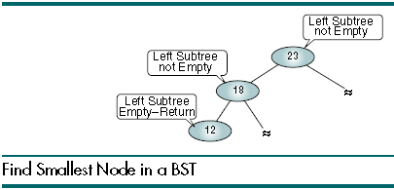
Árvore de Busca Binária Buscas – Menor Elemento
Observe que trata-se de um algoritmo recursivo.
A figura ilustra o processo de busca seguido pelo algoritmo.
A primeira chamada começa com a raiz da árvore. Depois, segue-se um caminho descendente pelas subárvores à esquerda. Se a sub-árvore à esquerda não é nula, o processo continua fazendo uma chamada recursiva findSmallestBST() com a subárvore esquerda. O processo termina (caso base) quando uma subárvore esquerda está vazia. Inicia-se um processo de retorno das chamadas recursivas, repassando o menor elemento até voltar á primeira chamada (caminho ascendente).

Slide 16
Árvore de Busca Binária Buscas – Menor Elemento - Exemplo
Outro exemplo sobre a busca do menor elemento.
1
15
Exemplo:
O mínimo da árvore com raiz em 15 é achado seguindo o caminho 15-6-3-2 a partir da raiz.
O mínimo é 2.
2
3
6
18
4
5
6
7
3
7
17
20
8
9
10
Complexidade:
A complexidade da busca do mínimo no pior caso é de O(h), onde h é a altura da árvore.
2
2
4
13
11
9

Slide 17
Árvore de Busca Binária Buscas – Maior Elemento
A operação de encontrar o maior elemento é semelhante ao caso anterior. Trocando a busca nos ramos esquerdos pelos ramos direitos.
Na árvore de exemplo, o maior elemento é aquele com valor 52, que corresponde à folha mais à direita da árvore.
A operação de encontrar o maior elemento então consiste em: começando na raiz, seguir repetidamente o ramo direito até chegar a um nó folha.

Slide 18
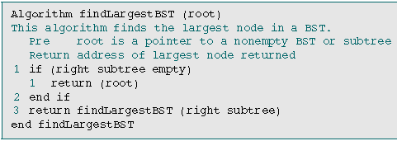
Árvore de Busca Binária Buscas – Maior Elemento
A operação de encontrar o maior elemento então consiste em: começando na raiz, seguir repetidamente o ramo direito até chegar a um nó folha. O algoritmo para encontrar o maior elemento é o seguinte:
Novamente, observe que trata-se de um algoritmo recursivo.

Slide 19
Árvore de Busca Binária Buscas – Maior Elemento - Exemplo
Outro exemplo sobre a busca do maior elemento.
1
15
Exemplo:
O máximo da árvore com raiz em 6 é achado seguindo o caminho 6-6-7-13 a partir da raiz.
O máximo é 13.
2
3
6
18
4
5
6
7
3
7
17
20
8
9
10
Complexidade:
A complexidade da busca do mínimo no pior caso é de O(h), onde h é a altura da árvore.
2
4
13
13
11
9

Slide 20
Árvore de Busca Binária Busca BST – Busca Elemento Específico
A operação de encontrar um elemento específico em uma árvore de busca binária é a mais importante caraterística que estas árvores possuem.
Considere a tarefa de encontrar um elemento específico, por exemplo, o nó com valor 20, na árvore de exemplo.
Começamos comparando o valor 20 (argumento de busca) com o valor na raiz da árvore. Como 20 é menor que o valor na raiz, 23, descemos pelo ramo esquerdo. Sabe-se que a sub-árvore esquerda contém os nós com valores menores que a raiz.
Em seguida, comparamos o valor 20, como valor na raiz da sub-árvore esquerda. Como 20 é maior que o valor da raiz, 18, descemos pelo ramo direito.
Finalmente, comparamos o valor 20, com a raiz da nova sub-árvore e achamos o valor desejado.

Slide 21
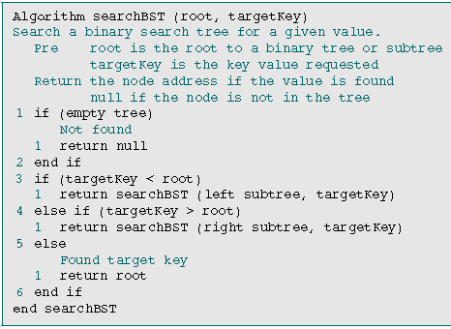
Árvore de Busca Binária Busca BST – Busca Elemento Específico
O algoritmo que correspondente a operação de busca de um elemento específico, pode ser implementado de maneira recursiva como segue:

Slide 22
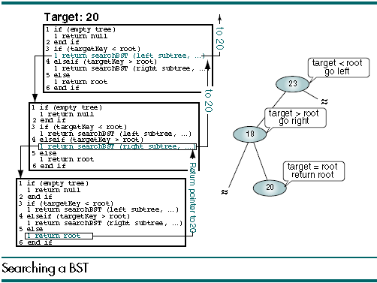
Árvore de Busca Binária Busca BST – Busca Elemento Específico
A figura ilustra o processo seguido pelo algoritmo de busca específico.
Existem dois casos base:
O argumento de busca é encontrado na árvore e neste caso retorna-se o endereço do nó correspondente, ou;
O argumento não existe e neste caso, retorna-se um ponteiro nulo.

Slide 23
Árvore de Busca Binária Busca BST – Busca Elemento Específico
A operação mais comum executada sobre uma árvore de pesquisa binária, é procurar por uma chave armazenada na árvore.
1
Exemplo:
Para procurar pela chave 13 na árvore:
O caminho 15-6-7-13 é seguido a partir da raiz.
15
2
3
6
18
4
5
6
7
3
7
17
20
9
10
Complexidade:
A complexidade da busca no pior caso é de O(h), onde h é a altura da árvore.
8
2
4
13
13
11
9

Slide 24
Árvore de Busca Binária Inserção
A operação de inserção adiciona um novo nó (dado ou registro) à árvore de busca binária (BST). Para realizar a inserção de um novo nó, é preciso determinar qual será a posição que corresponderá ao novo nó na árvore.
Este processo é bastante simples, basta comparar o valor do novo nó, com o valor de cada nó da árvore, começando pela raiz, descendo pelo ramo adequado conforme o novo nó seja menor (descer pelo ramo esquerdo) ou maior ou igual (descer pelo ramo direito). O processo continua até achar um nó que não possui filho no ramo escolhido.
A inserção sempre acontece em um nó sem filho no ramo escolhido, que pode ser um nó folha ou um nó com apenas um filho.

Slide 25
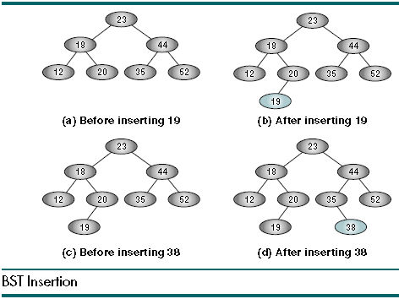
Árvore de Busca Binária Inserção - Exemplo
A figura ilustra a inserção de dois nós. Primeiro o nó 19 e depois o nó 38.
Para inserir o nó 19, primeiro segue-se o caminho 23-18-20 e encontra-se um ramo esquerdo vazio.
O nó 19, é inserido como filho esquerdo do nó 20.
Para inserir o nó 38, primeiro segue-se o caminho 23-44-35 e encontra-se um ramo direito vazio.
O nó 38, é inserido como filho direito do nó 35.
Em ambos casos, a inserção aconteceu em um nó folha.

Slide 26
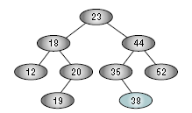
Árvore de Busca Binária Inserção - Exemplo
Considere a inserção do nó 23 duplicado.
Para inserir o nó 23, primeiro segue-se o caminho 23-44-35 e encontra-se um ramo esquerdo vazio.
O nó 23, é inserido como filho esquerdo do nó 35.
Neste caso, a inserção acontece em um nó com um único filho.
23
(e) Antes de inserir 23
(f) Depois de inserir 23

Slide 27
Árvore de Busca Binária Inserção - Exemplo
Outro exemplo de Inserção.
1
1
12
z
12
2
3
13
2
3
5
18
5
18
4
5
6
7
4
5
6
7
2
9
15
19
2
9
15
19
8
8
9
17
13
17

Slide 28
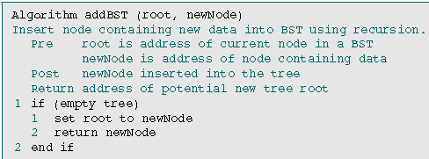
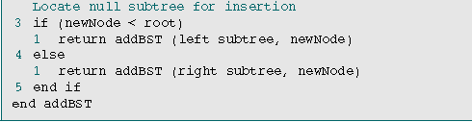
Árvore de Busca Binária Inserção – Algoritmo
O algoritmo que correspondente a operação de inserção pode ser implementado de maneira recursiva como segue:
Se a árvore ou subárvore está vazia, inserimos o novo dado como raiz.
Se a árvore ou subárvore não esta vazia, determinamos qual ramo seguir por comparação e fazemos uma chamada recursiva addBST() indicando a sub-árvore esquerda ou direita de acordo com o caso.
Esta implementação é bastante elegante.

Slide 29
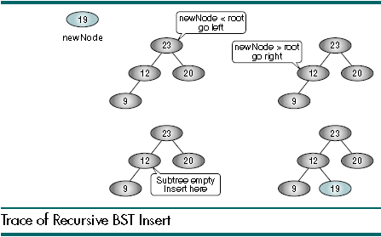
Árvore de Busca Binária Inserção – Algoritmo
A figura ilustra o processo de inserção do nó 19 na árvore com raiz 23.
Para inserir o nó 19 na árvore começamos pela raiz.
Como o novo nó (19), é menor que a raiz (23), realizamos uma chamada recursiva addBST(), usando a sub-árvore esquerda com raiz em 12.
Agora o novo nó (19), é maior que a raiz (12), fazemos uma chamada recursiva addBST(), usando a sub-árvore direita, que é nula.
Como a sub-árvore é nula, inserimos o novo nó (19) como raiz. Filho direito de (12).

Slide 30
Árvore de Busca Binária Inserção – Exemplo
Considere seguinte sequência de inserções em uma árvore de busca binária.
 | 1 | 2 | 3 | 4 | 5 | 6 | 7 | 8 | 9 | 10 | 11 | 12 | 13 | 14 | 15
 | 14 | 15 | 4 | 9 | 7 | 18 | 3 | 5 | 16 | 4 | 20 | 17 | 9 | 14 | 5
14
4
15
3
9
14
18
7
9
16
20
5
17
4
5

Slide 31
Árvore de Busca Binária Remoção
Para realizar a remoção de um nó de uma árvore de busca binária, primeiro devemos localizar esse nó. Existem quatro casos possíveis:
1.- O nó a ser removido não possui filhos. Neste caso, apenas eliminamos o nó.
2.- O nó a ser removido somente possui um filho direito (sub-árvore direita). Neste caso, eliminamos o nó e reconectamos a sub-árvore direita ao nó pai do nó que foi removido, preservando o mesmo tipo de relação.
3.- O nó a ser removido somente possui um filho esquerdo (sub-árvore esquerda). Neste caso, eliminamos o nó e reconectamos a sub-árvore esquerda ao nó pai do nó que foi removido, preservando o mesmo tipo de relação.
4.- O nó a ser removido possui dois filhos (duas sub-árvores). Neste caso, é possível eliminar um nó no meio da árvore, porém o resultado tende a criar uma árvore muito desbalanceada. Em vez disso, procura-se manter a estrutura o mais inalterada possível, encontrando dados (nas folhas ou quase folhas) que possam ocupar o lugar do dado removido no meio. Podemos fazer isto de duas maneiras:
i) Encontrar o maior nó, na sub-árvore esquerda do nó removido e copiar (sobre-escrever) seu dado no dado do nó removido.
ii) Encontrar o menor nó, na sub-árvore direita do nó removido e copiar (sobre-escrever) seu dado no dado do nó removido.
Em ambos casos, o nó encontrado (maior o menor) será copiado e removido.

Slide 32
Árvore de Busca Binária Remoção
Exemplo do Caso1.- O nó a ser removido não possui filhos.
1
1
15
15
2
3
2
3
5
16
5
16
4
5
6
4
5
6
3
12
20
3
12
20
7
8
z = y
9
10
7
9
10
10
13
18
23
10
18
23
11
11
6
6
12
12
7
7

Slide 33
Árvore de Busca Binária Remoção
Exemplo do Caso 2.- O nó a ser removido possui 1 filho direito.
1
1
15
15
2
3
z = y
2
6
5
16
5
20
4
5
6
4
5
9
10
3
12
20
x
3
12
18
23
7
8
9
10
7
8
10
13
18
23
10
13
11
11
6
6
12
12
7
7

Slide 34
Árvore de Busca Binária Remoção
Exemplo do Caso 4.- O nó a ser removido possui 2 filhos.
1
1
15
15
2
3
2
3
z =
5
16
6
16
4
5
6
4
5
6
3
12
20
3
12
20
7
8
9
10
7
8
9
10
10
13
18
23
10
13
18
23
y =
11
12
6
7
12
7
x

Slide 35
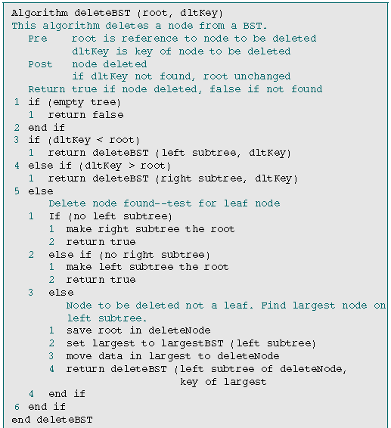
Árvore de Busca Binária Remoção-Algoritmo
O algoritmo que correspondente a operação de remoção pode ser implementado de maneira recursiva.
Exitem dois casos base:
i) Se o nó não é encontrado.
ii) Se o nó foi encontrado e não possui uma das subárvores.
Já no caso em que o nó possui as das subárvores aplica-se o caso 4.
Observe a chamada recursiva que tenta eliminar o maior nó na sub-árvore esquerda.

Slide 36
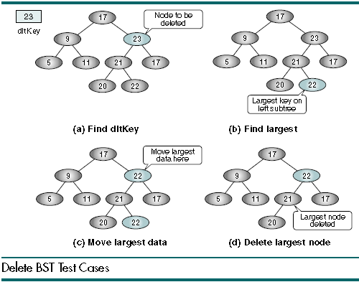
Árvore de Busca Binária Remoção – Caso 4
A figura ilustra o caso mais complexo, o caso 4, quando o nó a ser removido possui dois filhos.

Slide 37
Referências
Gilberg, R.F. e Forouzan, B. A. Data Structures_A Pseudocode Approach with C. Capítulo 7. Binary Search Trees. Segunda Edição. Editora Cengage, Thomson Learning, 2005.
‹#›

